Slide 1
Gépek a felhőben
Infrastruktúra-szolgáltatás 1.

Slide 2
Virtuális gépek
Lemezek és lemezképek
Virtuális hálózatok
IP címek a felhőben
NIC
Hibrid megoldások
IaaS és PaaS együtt
Notes:
Az előadás durván leegyszerűstve arról fog szólni, hogy azokat a dolgokat, amiket eddig lokális szervereken, szerverrendszereken meg tudtunk valósítani, miként tudjuk megvalósítani, vagy átmozgatni a felhőbe, hiszen a legtöbb elemnek (gép, disk, load balancer stb.) ott is meglesz a megfelelője. Ezzel a lépéssel a teljes infrastruktúránk üzemeltetési gondjaitól megszabadultunk.

Slide 3
Virtuális gépek a felhőben
Notes:
A részletek kifejtése során látni fogjuk, hogy ez csupán a nyereség egy része. Ezen felül számos új lehetőség is megnyílik majd előttünk a felhő alapú üzemeltetéssel.
Ha tudunk, említsünk meg néhány példát, mely a hallgatókhoz közel áll. Ilyesmik is szóba jöhetnek:
A felhőben egy-egy gépet egy napra, vagy akár csak néhány órára, is kibérelhetünk egy-egy program, vagy éppen telepítő kipróbálására, mindezt kevesebb mint egy gombóc fagyi áráért
Nagyvállalatoknál a hardverbeszerzés sokszor hosszú, bürokratikus labirintuson át lehetséges csak, míg a felhőben csak pár kattintás…
Természetesen skálázhatunk felfele és vízszintesen is kedvünkre
Előre konfigurált gépeket is kivehetünk…. Pl.: szeretném a programomat 8 különböző Linux disztribúción kipróbálni; szeretném kipróbálni az új Visual Studio Preview változatát
A példákat nem kell részletesen kifejteni, később erre sort kerítünk, egyelőre csak arra szolgálnak, hogy segítsék pozícionálni a későbbieket

Slide 4
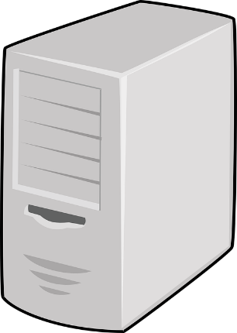
Alapfogalmak
Hardver (Processzor, memória, lemez…)
Hardver virtualizáció
Szoftveres úton emulálunk egy hardverkörnyezetet, vagyis egy virtuális számítógépet, mely valódi gépként viselkedik
Hypervisor
A szoftver, mely a virtuális gépet emulálja
Host/Guest
Futtató, illetve futtatott gép
Érdekesség: a virtuális gép maga is hosztolhat további virtuális gépeket
Host operációs rendszer (OS)
Hypervisor (Hyper-V, Xen, ESX Server)
Virtuális gép
Virtuális gép
Alkalmazás
Alkalmazás
Guest OS
Guest OS
Virtuális hardver
Virtuális hardver
Notes:
Vezzessük be a hallgatókat a virtualizáció alapfogalmaiba. Részletes támpontok itt: https://en.wikipedia.org/wiki/Virtualization
Kép:
https://pixabay.com/en/server-web-network-computer-567943/

Slide 5
Motiváció
A virtualizáció már jóval a felhő elterjedése előtt népszerű megoldás volt szolgáltatások hosztolására
Önkiszolgáló IT
Mivel a virtuális környezet szükség esetén jól izolálható a külvilágtól, az üzemeltetéséhez szélesebb körű jogokat adhatunk a végfelhasználónak, fejlesztőknek is
Ha a felhasználó valamit végzetesen elront/félrekonfigurál, akkor az nem igényel manuális újratelepítést
Virtuális gépeket beüzemelni gyors és egyszerű feladat, szemben a körülményes hardverbeszerzéssel és beüzemeléssel ➔ új használati modellek
Notes:
A virtualizáció igénye és kialakulása jóval megelőzte a felhőét, az IT üzemeltetésben azonban csak az utóbbi 5-10 évben lett igazán népszerű, amikor is a hardverek már elég erőssé váltak ahhoz, hogy ésszerű költségek mellett működjön.
Az új modellben egy új „gép” beüzemelése gyorsabb és kockázatmentesebb, mint a korábbi alternatíva, azaz a hardverbeszerzés.

Slide 6


Felhő szolgáltatásmodellek
“IaaS”
Infrastructure-as-a-Service
Infrastruktúra szolgáltatás
“PaaS”
Platform-as-a-Service
Platform szolgáltatás
“SaaS”
Software-as-a-Service
Szoftver szolgáltatás
Notes:
Idézzük fel a 3 szolgáltatásmodellt és röviden a különbségeiket…

Slide 7
Felhő szolgáltatásmodellek
IaaS
PaaS
SaaS
megrendelő
megrendelő
Alkalmazások
Adatok
Runtime
Middleware
OS
Virtualizáció
Szerverek
Lemezek
Hálózatok
Alkalmazások
Adatok
Runtime
Middleware
OS
Virtualizáció
Szerverek
Lemezek
Hálózatok
Alkalmazások
Adatok
Runtime
Middleware
OS
Virtualizáció
Szerverek
Lemezek
Hálózatok
szolgáltató
szolgáltató
szolgáltató
Notes:
.. Itt egy kis segítség. Amiről ma szó lesz, az az IaaS
Figyeljük meg, hogy az OS egész különleges helyzetben van. A legtöbb szolgáltatónál valamilyen kész, bekonfigurált operációs rendszert kapunk, melyet azonban szabadon testre szabhatunk. Nézzünk erre pár példát

Slide 8

Virtuális gépek felépítése
Portál
Virtuális gép
Virtuális gép
Azure Virtuális gépek
REST API
Szkriptek
VHD
VHD
Blob tárhely
piactér
saját
Notes:
… valahogy így néz ki a helyzet. Valójában azonban ez egy erősen egyszerűsített ábra, hiszen a beüzemeléshez egyebek mellett a virtuális hálózat felkonfigurálása is szükséges….

Slide 9
Géptípusok (függőleges skálázás)
A
D
DV2
G
N
Alap
SSD
Átlag feletti
processzor
35%-kal gyorsabb, mint D
Intel E5-2673 v3 CPU
of D family VMs
Legtöbb memória
Leggyorsabb processzor
NVIDIA GPU
F
Számításintenzív feladatokra
Notes:
https://azure.microsoft.com/en-us/documentation/articles/virtual-machines-windows-sizes/
A: alap konfiguráció, költséghatékony
D:

Slide 10


A beüzemelés folyamata…
Felület
Lemezkép és méret kiválasztása
Lemez elkészült
Windows
Virtuális gép elindítása
Azure portál
Linux
>_
D-sorozat
Dv2-sorozat
G-sorozat
A-sorozat
…
Blob tárhely
Szkriptek
(Windows, Linux and Mac)
Cloud
REST API
Notes:
A virtuális gépek létrehozása több lépésből áll. Ezt a folyamatot végigvihetjük
A portálról (portal.azure.com)
Szkriptekből (pl. powershell)
A service management API közvetlen meghívásával REST interfészen keresztül
A folyamat során megválaszthatjuk a gép(ek) és a kapcsolódó elemek paramétereit, majd azok néhány percen belül elérhetővé vállnak

Slide 11
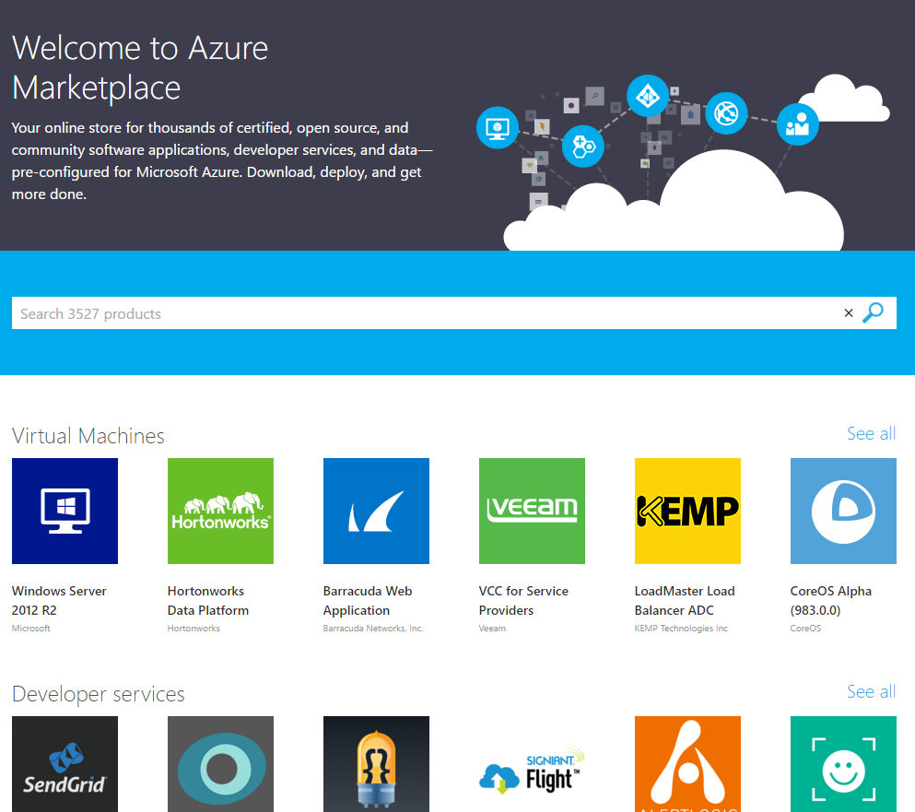
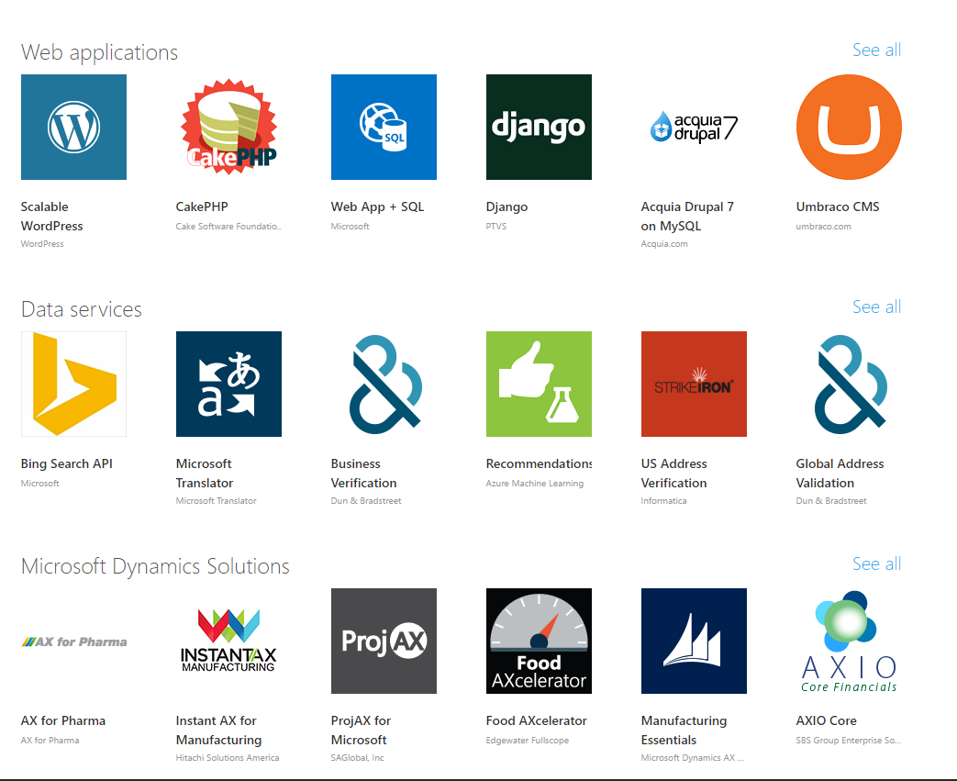
Piactért (Marketplace)
Notes:
Az Azure Marketplace egy online alkalmazás- és szolgáltatásbolt, ahová különböző cégek ajánlhatják ki saját szolgáltatásaikat, termékeiket.
Egységes platform mind az eladók, mind a vásárlók számára. Egyszerűsíti a keresést, a vásárlást.
Találhatóak benne VM image-k, VM kiegészítések, API-k, alkalmazások, Machine Learning szolgáltatások és adatszolgáltatások (ld. Korábban MySql).

Slide 12





















Piactér (Windows)
Notes:
Az Azure esetében az Azure Piactér nyújt lehetőséget arra, hogy különböző, Microsoft, vagy akár partnerei által elkészített virtuális gépeket „kölcsönözzünk”. A fenti lista pár kiragadott példát tartalmaz a Windows alapú virtuális gépek közül:
Alap Windows 10
Windows 10, telepített Visual Studio-val
Windows Server, SQL Serverrel
Windows + SAP, Windows + Java, Windows + Oracle, stb.

Slide 13























Piactér (Linux)
Notes:
És persze vannak Linux disztribúciók is. Itt is találunk alaptelepítéseket is, illetve felkonfigurált szoftveres változatokat is:
Alapváltozatok: RedHat, Suse linux
Felkonfigurált: mongoDB, Redmine, Wordpress…

Slide 14
Azure Resource Manager
Notes:
Ebben a fejezetben a virtuális gépek által felhasznált lemezek és azok kezeléséről lesz szó. Megnézzük, hogy milyen típusú lemezek vannak és azokat mikre tudjuk használni. Megismerjük a lemezképeket azok elkészítését. Továbbá megnézzük hogyan tudunk meglévő gépünket a felhőbe költöztetni.

Slide 15
Azure Resource Manager
Az Azure Resource Manager kezeli és összefogja az alkalmazásunk erőforrásait
Erőforrás csoport
Storage Account
(Disk blob)
Virtuális gép
Hálózati kártya
(NIC)
Terhelés
Elosztó (Load Balancer)
Network security group
Virtuális gép IP címe
Vnet
(Subnet)
Terhelés elosztó IP címe
Notes:
Az ábrán szereplő elemek mind önálló Azure erőforrások, amelyek egymástól függetlenül jönnek létre/kerülnek lefoglalásra az új gép létrehozásakor. (függőség egyedül a Storage Account és a Virtuális gép közt van). Ezek az elemek mind szükségesek ahhoz, hogy egy virtuális gépet beüzemeljünk.
A létrehozott erőforrásokat erőforrás csoportokba (resource group) foglalhatjuk, ez lehetővé teszi, hogy később összevonva kezeljük (pl. töröljük) őket.
The infrastructure for your application is typically made up of many components – maybe a virtual machine, storage account, and virtual network, or a web app, database, database server, and 3rd party services. You do not see these components as separate entities, instead you see them as related and interdependent parts of a single entity. You want to deploy, manage, and monitor them as a group. Azure Resource Manager enables you to work with the resources in your solution as a group. You can deploy, update or delete all of the resources for your solution in a single, coordinated operation. You use a template for deployment and that template can work for different environments such as testing, staging and production. Resource Manager provides security, auditing, and tagging features to help you manage your resources after deployment.
The benefits of using Resource Manager
Resource Manager provides several benefits:
You can deploy, manage, and monitor all of the resources for your solution as a group, rather than handling these resources individually.
You can repeatedly deploy your solution throughout the development lifecycle and have confidence your resources are deployed in a consistent state.
You can use declarative templates to define your deployment.
You can define the dependencies between resources so they are deployed in the correct order.
You can apply access control to all services in your resource group because Role-Based Access Control (RBAC) is natively integrated into the management platform.
You can apply tags to resources to logically organize all of the resources in your subscription.
You can clarify billing for your organization by viewing the rolled-up costs for the entire group or for a group of resources sharing the same tag.
Resource Manager provides a new way to deploy and manage your solutions.
Források:
https://lazure2.files.wordpress.com/2015/07/azure-resource-manager-v2-the-new-management-model-for-iaas-may-2015.png
https://azure.microsoft.com/en-us/documentation/articles/resource-group-overview/

Slide 16
Resource group
Erőforrás-csoport
életciklus és menedzsment konténer Azure-os erőforrások számára
minden Azure-os erőforrás (pontosan) egy erőforrás-csoporthoz tartozik.
Lehetővé teszi hogy:
Az erőforrásokat egységesen kezeljük
Központilag állíthassunk be jogosultságokat az erőforrásokra
Az erőforrások logikai csoportosítását

Slide 17
Nem volt mindig így…
SQL
D
A
T
ABASE
VI
R
T
U
AL M
A
CHINE
S
T
OR
A
GE
Az ARM bevezetése előtt az egyes erőforrásokat egymástól függetlenül tudtuk csak létrehozni, konfigurálni
Azure Service Management (ASM) = Classic model
Példa: egy 10 komponensű rendszerből szeretnénk egy fejlesztői, egy teszt és egy éles környezetet összerakni ➔ sok munka és hibalehetőség
Nehéz ellenőrizni, hogy törléskor tényleg mindent eltávolítottunk
Az erőforrások közti kommunikációt egyedileg kell mindig bekonfigurálni
Notes:
Fontos megemlíteni, hogy bár az újabb Azure megoldások az alkalmazáscentrikus erőforrás menedzser (ARM) alapú modellre épülnek, ez nem mindig volt így. Korábban a sokkal inkább szolgáltatáscentrikus Azure Service Management (ASM) modell volt használatos, mellyel számos helyen fogunk így is találkozni, amikor Azure-ral dolgozunk. A kezelőfelületeken általában „Classic” modell-ként hivatkoznak rá.

Slide 18
Erőforrás-csoport
Különböző, illetve azonos típusú erőforrások szorosan csatolt egysége
Minden erőforrás pontosan egy csoporthoz tartozik
Régiókon is átnyúlhat
RESOU
R
CE G
R
OUP

Slide 19
Erőforrás hierarchia
Előfizetés
Szerverközpont
Erőforráscsoport
Tárhely fiók
Lemezek
Availability set (opcionális)
Terheléselosztott gépcsoport (opcionális)
Virtuális hálózat
Alhálózat (subnet)
Hálózati biztonsági csoport (NSG, opcionális)
Virtuális gép
Notes:
Megjegyzés: bár maga az erőforráscsoport mindig egy konkrét szerverközponthoz tartozik, az erőforráscsoporton belül több szerverközpontból is összeválogathatunk elemeket.

Slide 20
Lemezek és lemezképek
Notes:
Ebben a fejezetben a virtuális gépek által felhasznált lemezek és azok kezeléséről lesz szó. Megnézzük, hogy milyen típusú lemezek vannak és azokat mikre tudjuk használni. Megismerjük a lemezképeket azok elkészítését. Továbbá megnézzük hogyan tudunk meglévő gépünket a felhőbe költöztetni.

Slide 21
Lemezek és lemezképek
OS lemezképek
Operációs rendszer lemezképek
Saját lemezkép (feltöltött vagy VM rögzítése)
Lemezképből készített virtuális gép-hez létrejön egy OS lemez
Microsoft
Partner
Felhasználó
Lemezek
Operációs rendszer lemez (minden VM-hez kell)
Írható/olvasható lemezek adatok tárolásra
Ideiglenes tároló lemezek
OS lemezek
Adat lemezek
Ideiglenes lemezek
Notes:
A ábra bal alsó sarkában láthatjuk, hogy milyen lemez típusok léteznek a felhőben, míg mellette, hogy ezek felhasználási lehetőségeit.
A lemezképek lehetne Microsoft által kiadott OS vagy más szolgáltatást biztosító képek, míg lehetőségünk van saját lemezképeket feltölteni vagy akár publikálni a piactérre.

Slide 22
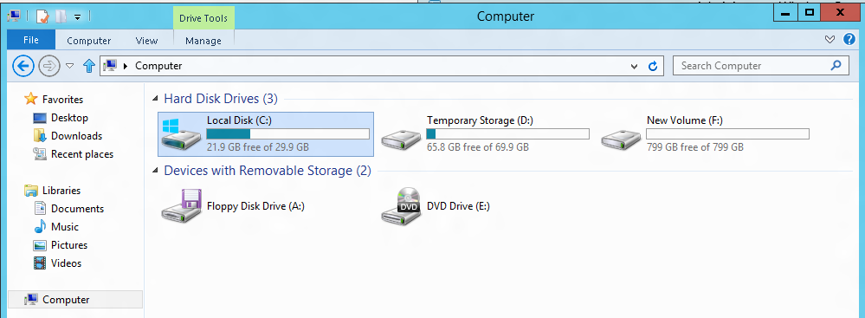
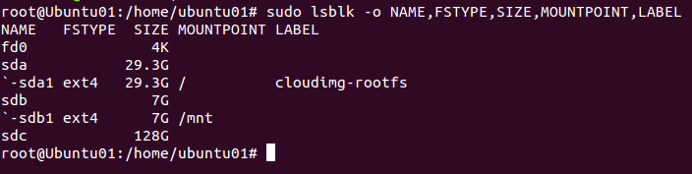
OS lemez
OS lemez
Perzisztens
SATA driver
Windows: Local Disk (C:)
Linux: /dev/sda
Notes:
Az OS lemezen található maga az operációs rendszer. Windows esetén a „C” címkét kapja tipikusan, míg Linux világban „sda” címkével látjuk el.

Slide 23
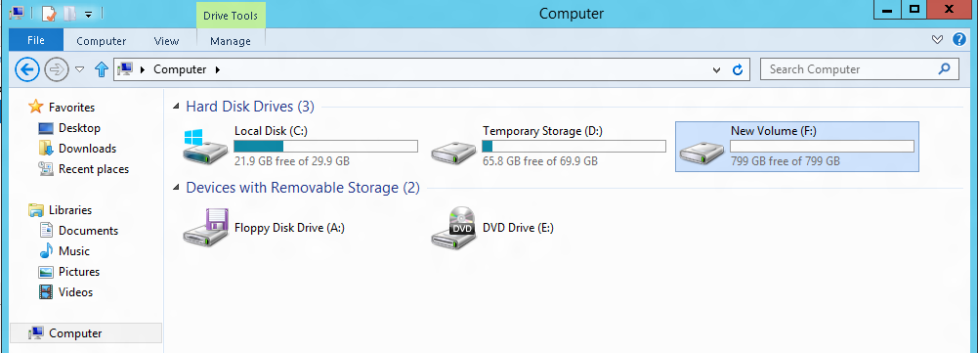
Adat lemez
Adat lemezek
Perzisztens
SCSI driver
Tetszőleges címke
Notes:
Az adatok hosszútávú tárolására az adat lemezeket használhatjuk, melynek tetszőleges címkét tudunk adni.

Slide 24
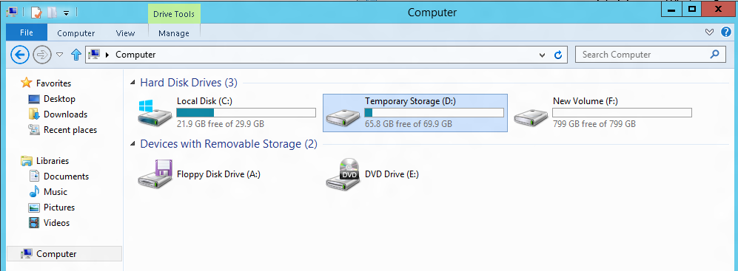
Ideiglenes lemez
Ideiglenes lemez
Nem tartós adattárolás
Windows: Temporary Storage (D:)
Linux: /dev/sdb
Notes:
Az ideiglenes adatok tárolására, ahogy a névből is látjuk az ideiglenes lemezt használhatjuk. Tipikusan temp adatokat helyezzünk itt el. Windows esetén ezt „D” címkét kap, míg Linux esetén „sdb”-t. Természetesen lehetőségünk van más címkét is adni.
https://azure.microsoft.com/en-us/documentation/articles/virtual-machines-windows-classic-change-drive-letter/

Slide 25
Lemezkezelés – architektúra
Azure Virtuális gép
C:\
/dev/sda
OS Disk
D:\
/dev/sdb /mnt/resource
Temporary Disk
E:\ F:\ etc.
/dev/sd[c..]
Data Disks
G:\, H:\, etc.
SMB/CIFS
SMB 2.1/3.0 Share
Disk Cache
Azure Blob
Azure Files
Notes:
Bryon
1 other thing that is very cool that you can use on these virtual machines is just attaching an SMB Share. So you can go ahead and add an SMB Share that you created using using Azure Files which gives you the ability to have even more disks.

Slide 26
Perzisztens lemezkezelés
 | OS lemez | Adat lemez
Max kapacitás | 1023 GB | 1023 GB
Beállítások | Újraindítás szükséges a cache beállítások módosításához | Újraindítás nélkül fel- és lecsatolható lemezek, cache beállítás módosítása menet közben
C:\ = OS lemez
D:\ = Ideiglenes lemez
E:\, F:\. G:\ ... Adat lemezek
/dev/sda = OS lemez
/dev/sdb= Ideiglenes lemez
/dev/sdc ... Adat lemezek
Notes:
A táblázatban láthatunk pár korlátozást a lemezekkel kapcsolatban, illetve pár beállítással kapcsolatos fontos információt.
Pontosabb leírást a lemez méretekről a https://azure.microsoft.com/en-us/documentation/articles/virtual-machines-linux-sizes/ oldalon kaphatunk információt.

Slide 27
Lemez cache
Lemez | Alapértelmezett | Támogatott módok
OS lemez | Írható és olvasható | Nincs, csak olvasható, írható és olvasható
Adat lemez | Nincs | Nincs, csak olvasható, írható és olvasható
Módosítható portálon keresztül és PowerShell-ből is.
Notes:
A lemez megfelelő cache beállítási jelentősen javíthatják a lemez írás-olvasás teljesítményét, ezért nagy odafigyeléssel kell kiválasztanunk a megfelelő beállítást.
Több véltelenszerű olvasás esetén érdemesebb kikapcsolni, míg nagy fájlok olvasása/írása esetén bekapcsolni.

Slide 28
Saját szerver felhőbe helyezése
Helyileg üzemeltetett
Cloud
VM létrehozása lemezképből vagy lemezekből Azure portál vagy szkriptek vagy REST API segítségével
MyServer.vhd
VHD
letöltése
Saját virtuális szerver
Lemez vagy lemezkép készítése
Használati esetek
Forklift migráció
Sys Prepped lemezképek
VHD fix lemez kell legyen
* CSUpload konverter feltöltésnél
Blob tárhely
VHD feltöltése
Notes:
Ezen a dián ismertetjük, hogy miként tudjuk általunk üzemeltetett szerverünket a felhőbe költöztetni.
1. A szerverünkről virtuális lemezt készítünk. A lemez csak fix lehet. (A kiterjesztés vhd és nem vhdx)
2. A lemez elkészítése után fel kell töltenünk a felhőbe egy Blob tárhelyre.
3. A lemez feltöltése után lemezképet készítünk.
4. Az elkészült lemezképet már felhasználhatjuk új virtuális gépek elkészítésére

Slide 29
Lemezkép készítése a felhőben
Cloud
Base.vhd
Blob tárhely
VM indítás hasonló módon, mint a közös lemezképek esetén
Blob tárhely
Boot
VM
Customize
VHD
Generalize
VHD
Capture
VM
Egyedi VM-ről készített lemezkép elmentése a saját könyvtárunkba
Notes:
A dián ismertetjük, hogy virtuális lemezből, hogyan tudunk lemezképet készíteni, amiből akár több virtuális gépet is készíthetünk.
A lemez testreszabása után készíthetünk belőle lemezképet, például sysprep.exe használatával. https://azure.microsoft.com/en-us/documentation/articles/virtual-machines-windows-upload-image/

Slide 30
Virtuális hálózatok
Notes:
Ebben a fejezetben virtuális hálózati lehetőségeket tekintjük át. Megnézzük egy nagyobb példán keresztül, hogy tudjuk a saját fizikai hálózatunkat felhőbe költöztetni.

Slide 31
Saját hálózat a felhőben
Teljes testreszabhatóság
IP cím blokkolás
Biztonsági szabályok
DNS beállítások
Route tábla
Alhálózatok létrehozása
Fizikailag nem izolált hálózat, de logikailag teljesen elkülönített virtuális hálózatok
Internet hozzáférés szabályozása (NSGs)
Virtuális hálózatok közötti biztonságos kommunikáció
Saját hálózattal való biztonságos kommunikáció

Slide 32


Saját hálózatunk
Saját hálózat
DMZ
Internal
Internet
Router
LB
LB
DNS
Web szerverek
DC
Adatbázis szerverek
Notes:
A következő két diasoron egy komplexebb példát tekintünk végig, hogy milyen lehetőségünk van saját fizikai hálózatunkat átköltöztetni virtuális hálózatként a felhőben.
A hálózatunk kapcsolódik egy router-n keresztül az internet-re, amely után a két alhálózatunkat egy tűzfalon keresztül tudjuk elérni. Az alhálózatainkban található szervereket terheléselosztókkal érjük el. Az első hálózatunk van a publikus, nem megbízható hálózat határán, míg a belső hálózat egy tűzfallal van kapcsolatban a határhálózatunkkal.
Példa részletes leírása: https://azure.microsoft.com/en-us/documentation/articles/virtual-networks-overview/

Slide 33
Saját hálózatunk a felhőben
Microsoft Azure
Front end alhálózat
Backend alhálózat
NSG
NSG
VM
VM
Internet
Azure Infrast.
LB
LB
VM
VM
VM
VM
VM
Web szerver VMs
VM
Adatbázis szerver VMs
DNS
DC VM
Virtuális hálózat
Notes:
A virtuális hálózatunk az Azure infrastruktúrában helyezkedik el. Itt is megjelenik két virtuális alhálózatként a fizikai hálózatunkban megjelent DMZ és Internal hálózatunk. Virtuális terheléselosztókkal helyettesíteni tudjuk a fizikai eszközeinket, míg a tűzfalunkat a a Network Security Groups (NSGs) helyettesítheti.
Példa részletes leírása: https://azure.microsoft.com/en-us/documentation/articles/virtual-networks-overview/
Virtual Network Benefits
Isolation. VNets are completely isolated from one another. That allows you to create disjoint networks for development, testing, and production that use the same CIDR address blocks.
Access to the public Internet. All IaaS VMs and PaaS role instances in a VNet can access the public Internet by default. You can control access by using Network Security Groups (NSGs).
Access to VMs within the VNet. PaaS role instances and IaaS VMs can be launched in the same virtual network and they can connect to each other using private IP addresses even if they are in different subnets without the need to configure a gateway or use public IP addresses.
Name resolution. Azure provides internal name resolution for IaaS VMs and PaaS role instances deployed in your VNet. You can also deploy your own DNS servers and configure the VNet to use them.
Security. Traffic entering and exiting the virtual machines and PaaS role instances in a VNet can be controlled using Network Security groups.
Connectivity. VNets can be connected to each other, and even to your on-premises datacenter, by using a site-to-site VPN connection, or ExpressRoute connection. To learn more about VPN gateways, visit About VPN gateways. To learn more about ExpressRoute, visit ExpressRoute technical overview.

Slide 34



Tipikus DMZ megvalósítás
Internet
On Premise
(10.0.4.0/
24)
DMZ
Block Internet
Block RDP
Block Internet
RDP
TCP/80
✓
✓
Block RDP
FE_NSG
App_NSG
FE
DB_NSG
App Servers
Database
kapcsolat
✓
✓
Web Proxy
443
1433
FE Subnet (10.0.0.0/24)
App Subnet (10.0.1.0/24)
DB Subnet (10.0.3.0/24)
Virtuális hálózat
Block FE

Slide 35
Különbségek
Helyi hálózat
Virtuális hálózat
Teljes hozzáférés L2 és felette
MAC cím specifikáció és VLAN támogatás
Statikus és Dinamikus cím hozzárendelés
MCAST, BRCAST támogatás
Explicit Routing
Felelőség határok = VLAN határok
Több VPN kapcsolat támogatása
SSL, IPsec, …
WAN optimalizálás
Csak L3 feletti hozzáférés
Nincs MAC és VLAN támogatás
Alapvetően Azure kezeli a cím hozzárendelést, nincs konkrét IP hozzárendelés
Nincs MCAST és BRCAST támogatás
Implcit Routing
Felelősség határok = Vnet határok
Csak IPSec támogatás (IKEv1)
Nincs WAN optimalizálás
Notes:
Ezen a dián összehasonlítjuk a helyi hálózatok tulajdonságait a Virtuális hálózat tulajdonságaival. Végig tekintjük, hogy milyen megoldások lehetségesek az egyikben és mik a másikban.

Slide 36
IP címek a felhőben
Notes:
Ebben a fejezetben az IP címek fajtáit és azok felhasználási lehetőségeit tekintjük végig a felhőben.

Slide 37
IP címek a felhőben
Publikus IP címek
Privát IP címek
Hol?
Virtuális gépek, külső load balancer, VPN átjárók, alkalmazás átjárók
Dinamikus- és Statikus IP cím foglalás
DNS hosztnév foglalás
domainnamelabel.location.cloudapp.azure.com
Pl.: mydomain.westus.cloudapp.azure.com USA nyugati régiójában
Hol?
Virtuális gépek, belső load balancer, alkalmazás átjáró
Dinamikus- és Statikus IP cím foglalás
IP cím tartomány foglalása
Internal DNS hosztnév foglalás
Azure-managed DNS szerver
Angol abc kisbetűi, számok és „-”-jelet tartalmazhat,de nem kezdődhet és végződhet „-”-jellel
Notes:
Ezen a dián áttekintjük, hogy mikor és hol érdemes publikus vagy virtuális IP címeket használni. DNS támogatás kapunk mindkét IP cím fajtára.
További információk: https://azure.microsoft.com/en-us/documentation/articles/virtual-network-ip-addresses-overview-arm/

Slide 38
Statikus IP cím
Létrehozáskor adjuk meg és később nem változik
Privát cím esetén az alhálózatban elérhető címek közül választhatunk
Mikor?
Végfelhasználó tűzfal szabályaiban kell használnunk
SSL tanúsítványok
Virtuális DNS szerverek
Erőforrások amelyeket IP alapon érünk el
Notes:
Tipkusan statikus IP cím foglalásra van szükségünk, ha tűzfalszabályainkban az adott gép IP címére hivatkozunk. Szintén muszáj statikus IP címeket használni DNS szerver vagy SSL tanusítványok esetén, ahol a konkrét felhasználási terület megköveteli a fix IP címet.

Slide 39
Dinamikus IP cím
Alapértelmezetten IP foglalási mehanizmus
Létrehozáskor nem allokáljuk
Erőforrás indításánál foglaljuk le, majd az erőforrás leállításánál engedjük el
Virtuális gép, Load balancer
Minden lefoglalásnál új címet kapunk
Privát cím esetén az alhálózatunk elérhető címei közül kapunk (DHCP)
Publikus cím esetén Azure ad nekünk
Notes:
Dinamikus IP címünk lehet privát vagy publikus is, melynek különböző felhasználási területei lehetnek. Tipikusan egy webszerver esetén statikus publikus IP címünk kell, hogy legyen a weboldalak elérésére.

Slide 40
Publikus IP címek
Publikus IP cím és erőforrás hozzárendelés
Statikus vagy dinamikus
Erőforrás | IP cím hozzárendelés | Dinamikus | Statikus
Virtuális gép | Hálózati interfész kártya (NIC) | Igen | Igen
Load balancer | Front end konfigurációk | Igen | Igen
VPN átrjáró | Átjáró konfigurációk | Igen | Nem
Alkalmazás átjáró | Front end konfigurációk | Igen | Nem
Notes:
Ezen a dián táblázatba szedve láthatjuk, hogy melyik erőforrásokhoz milyen publikus IP címeket rendelhetünk. Egyértelműen egy virtuális géphez mind dinamikus mind statikus publikus IP címet rendelhetünk a felhasználási céltól függően, míg VPN és alkalmazás átjárókhoz csak dinamikus IP címet rendelhetünk.

Slide 41
Privát IP címek
Privát IP cím és erőforrás hozzárendelés
Statikus vagy dinamikus
Erőforrás | IP cím hozzárendelés | Dinamikus | Statikus
Virtuális gép | Hálózati interfész kártya (NIC) | Igen | Igen
Load balancer | Front end konfigurációk | Igen | Igen
Alkalmazás átjáró | Front end konfigurációk | Igen | Igen
Notes:
Természetesen privát esetben teljes szabadságot kapunk.

Slide 42
Port forwarding
Végpont
Publikus port
Helyi port
Protokoll (TCP/UDP)
Név
Cloud App / Szolgáltatás
PORT 5586
PORT 3389
LB/IP
VM
PORT 5587
PORT 3389
VM
Egy publikus IP cím megosztása virtuális gépek között
Notes:
Mivel a publikus statikus IP címek drága erőforrások, így kényelmes megoldást jelent egy IP cím alatt több virtuális gép megosztására a port forwarding. Ugyaahhoz az IP címhez különböző portok felhasználásával különböző virtuális gépek rendelhetőek, így egy IP címet maximálisan ki tudunk használni. Lehetőség van különböző portokat „összekötni”, így egy szolgáltatás specifikus port-ot is tudunk eltérő porton használni kívülről.

Slide 43
Hálózati kártyák Network Interface Card (NIC)
Notes:
Ebben a fejezetben a megismerhetjük a hálózatok összekötésének módját a virtuális gépekkel.

Slide 44
IP cím csatolása virtuális géphez
A virtuális gépeket hálózati interfész kártyákkal (NIC) csatlakoztatjuk a virtuális hálózatunkhoz
Virtuális gépenként egy publikus NIC
Több privát NIC-ot csatolhatunk egy virtuális géphez
Virtuális gép méretétől függően
Lehetőségünk van dinamikus, illetve statikus IP cím foglalást beállítani ezeknek
Notes:
Hálózati kártya az IP címtől függően lehet publikus vagy privát. Virtuális gépenként csak egy darab publikus IP címmel rendelkező hálózati kártyát adhatunk. Természetesen a csatolható privát hálózati kártyák száma a virtuális gép méretétől függően változik.

Slide 45
IP cím csatolása virtuális géphez
Web szerver
DB szerver
NIC1
NIC2
NIC1
10.2.3.33
10.2.2.22
10.2.1.11
VNets
VIP:
133.44.55.66
Frontend alhálózat
Backend alhálózat
Internet
Azure virtuális hálózat
Notes:
A webszerverhez két hálózat kártyát csatoltunk, egy privátot és egy publikusat. Mindekét hálózati kártya a Frontend alhálózathoz kapcsoltuk, míg az adatbázis szerverünket a Backend alhálózatra. (Jól látszik ez az IP címekből is.) A 33-as végű privát IP című Nic-re van rácsatolva a publikus 66-tal végződő IP cím.

Slide 46
Hibrid hálózati megoldások

Slide 47
Hibrid megoldás
CLOUD
SAJÁT
Adat szinkronizáció
SQL Data Sync
Alkalmazás-rétegbeli kommunikáció
Service Bus
Biztonságos gép-gép közti kommunikáció Microsoft Azure Connect
Biztonságos hálózati kommunikáció
Microsoft Azure Virtual Network
Notes:
A hibrid megoldások lehetővé teszik, hogy saját szervereinket és a felhőben üzemeltett szervereket szinkronban használjuk. Minden rétegben megtalálható a megfelelő szolgáltatás, technológia amellyel biztosítani tudjuk az együtt működést. Természetesen egyik legfontosabb feltétel és igény, hogy a helyi szervereink és felhőben futó virtuális szervereink kommunikációja teljesen biztonságos legyen.

Slide 48
Hibrid megoldás
Saját “virtuális” iroda / adatközpont a felhőben
Céges hálózat kiterjesztése a felhőbe
Meglévő alkalmazás vagy szerver migrálása a felhőbe
Hibrid alkalmazás készítése, amely egyszerre használja a saját- és az Azure erőforrásokat
Védett privát virtuális hálózat a felhőben
Biztonságos privát IP hálózatok
Perzisztens IP címek
Szolgáltatások közti DIP-to-DIP kommunikáció
Corpnet
Microsoft Azure
VM 1
VM 2
Alhálózat 1
Alhálózat 2
ROLE 1
Notes:
Lehetőségünk van céges környezetben használt szolgáltatásainkat, alkalmazásainkat kiköltöztetni a felhőbe és azokat akár VPN-en keresztül elérni. Hibrid megoldások itt is szintén nagy szerepet játszanak egy cég életében.

Slide 49
Az infrastuktúra tervezés lépései

Slide 50
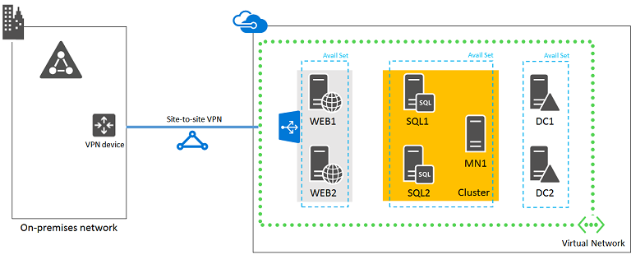
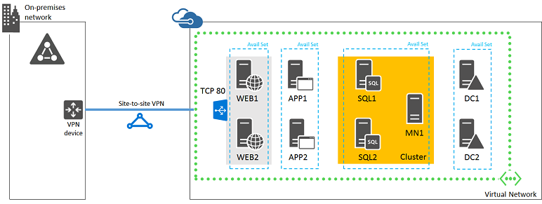
Infrastruktúra tervezése
Web alapú üzleti alkalmazás
Elnevezési konvenciók
Kapcsolat
Adattárolás
Virtuális gépek
Azonosítás
Biztonság
Intranet SharePoint 2013 farm

Slide 51
1. lépés: Elnevezési konvenciók
Minden Azure erőforrás neve egyedi kell legyen.
(hogy pontosan milyen körben, az az erőforrástípustól függ)

Slide 52
2. lépés: kapcsolat
VNet típusok
Tisztán felhő alapú, vagy helyi hálózat és felhő együtt
VNet kapcsolatok
Site-to-site VPN, ExpressRoute, VNet-to-VNet
VNet-en belül
Címkiosztás
Alhálók
DNS
Minden VNet esetében
Internetes forgalom útválasztása (routing)
Intranetes forgalom útválasztása
Egyedi útválasztási szabályok

Slide 53
3. lépés: Adattárolás
Tártípusok
Standard
Premium
Replikáció
Local/geo
Disk caching
Rendszerlemezekre alapból bekapcsolva
Adatlemezekre alapból kikapcsolva

Slide 54
4. lépés: Virtuális gépek
Milyen rétegeket akarunk kialakítani?
Méretek és géptípusok kiválasztása
Magas rendelkezésreállás esetén availability set-ek kialakítása
Bejövő forgalom terheléselosztása
Azure terheléselosztóval és NAT szabályokkal
Egyedi megoldással

Slide 55
5. lépés: Azonosítás
Azonosítási szolgáltatók és megoldások
Pl.: Windows Active Directory
Kliensek azonosítása
Kiszolgálók közti azonosítási megoldás
Authentikációs kérések kiszolgálása magas rendelkezésre állással
Authentikációs kérések elosztása
DNS round robin
Azure terheléselosztó
Egyedi megoldás

Slide 56
6. lépés: Biztonság
Bejövő és kimenő adatfolyamok
Tűzfalak a kiszolgálókon
Hálózati biztonsági csoportok
Adatforgalom vizsgálata
Egyedi megoldások
End-to-end encryption
IPsec szabályok
Lemez titkosítás
Vírusvédelem
Virtuális gépeken futó egyedi szoftverek

Slide 57
Összefoglalás
Virtuális gépek
Azure portál, szkriptek, REST API
Piactér
Alapok
IaaS
Lemezképek és lemezek
Migráció
Magas rendelkezésreállás
Lemezkép készítés
Integrálás piactérbe
Virtuális hálózatok
Alapok
IP címek
NIC
Hibrid hálózati megoldások
IaaS és PaaS együtt
Előnyök
Hátrányok
Notes:
Itt áttekinthetjük néhány szóban az említett témákat.

Slide 58
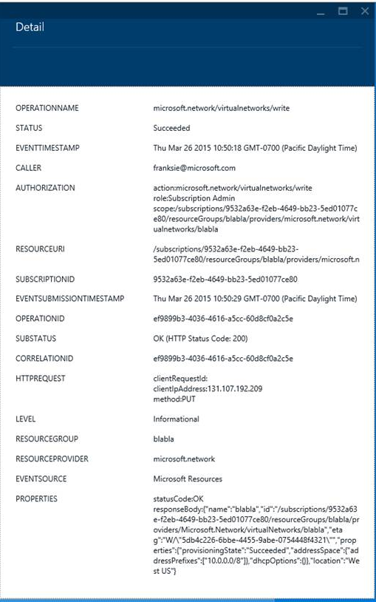
Audit naplók
Portálon is elérhetők
PowerShell parancs
Get-AzureSubscriptionIdLog
-StartTime $start -end $end
Authorization:
Scope: /subscriptions/953/resourceGroups/users1/providers
/microsoft.network/networkSecurityGroups/user1nsg2
Action: microsoft.network/networkSecurityGroups/write
Role: Subscription Admin
Caller: user1@yourcompany.com
EventSource: Microsoft.Resources
EventTimestamp: 3/12/2015 3:16:58 AM
OperationName: microsoft.network/networkSecurityGroups/write
ResourceGroupName: user1RG1
ResourceId: /subscriptions/953/resourceGroups/user1/providers
/microsoft.network/networkSecurityGroups/user1nsg2
CorrelationId: {Unique URI}
Status: Succeeded
SubscriptionId: 953
SubStatus: Created

Slide 59
Azure árazás

Slide 60
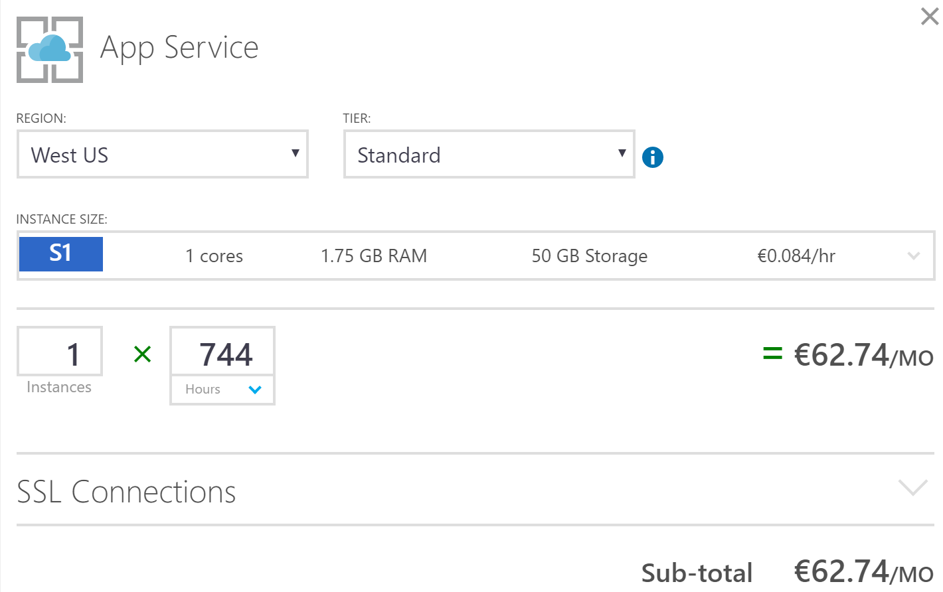
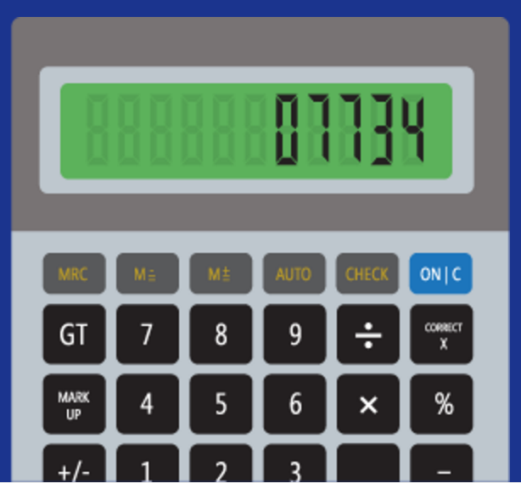
Azure árazás
Tranzakció szám
API hívások száma
DTU: Database Transaction Unit (Azure SQL)
Erőforráshasználat
Kimenő/Bemenő forgalom külön
Tárhely
Idő alapú számlázás
Virtuális gépek használata
https://azure.microsoft.com/en-us/pricing/calculator/

Slide 61
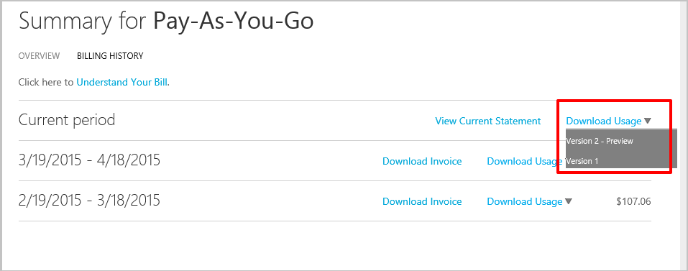
Azure számla
Számlázási időszak
1 hónapos időszakok, az előfizetés kezdőnapjától
Részletes adatok
CSV fájl
Használati adatok napokra és erőforrásokra lebontva
Az aktuális fogyasztási adatok bármikor megnézhetjük
https://account.windowsazure.com

Slide 62
Költségkeret
Ha nem promóciós kóddal regisztrálunk, akkor kötelező bankkártyaszámot megadnunk
Költségkeret (spending limit) megadása:
Ki- és bekapcsolható
Bekapcsolt állapotban amint 0 fölé érnének a költségeink:
Letiltásra kerülnek a szolgáltatásaink, leállnak a virtuális gépeink
Az adatok nem törlődnek, olvasásra a rendszergazda számára elérhetőek
Ha a keretet eltávolítjuk, vagy ismét pénz kerül az egyenlegünkre (mert havonta kapunk kvótát pl. MSDN előfizetés, vagy Azure Pass által), akkor a szolgáltatások újra aktiválódnak
A keretet ki lehet kapcsolni végleg, vagy az adott számlázási időszakra is
Notes:
Fontos komment, a költségkeret használatát arra ajánlják, hogy hogy nem éles szolgáltatásokat tesztelhessünk anyagi kockázat nélkül. Ezt általában a különböző promóciós kódok (MSDN előfizetés, BizSpark program, Azure Pass program, Ingyenes próba regisztráció stb.) mellé kapcsolja be alapértelmezésben a rendszer, hiszen ez esetben kapunk valamekkora keretet, melyből gazdálkodhatunk, s melynek erejéig nem kell fizetnünk a szolgáltatásokért.

Slide 63
Költségkeret
Költségkeretnek nem adható meg 0-tól eltérő érték
Éles szolgáltatások esetén célszerű kikapcsolni a költésgkeretet, DE
ezzel egy időben állítsunk be magunknak riasztásokat, a kritikus költségszintek eléréséről
így időben beavatkozhatunk és elkerülhetjük a szolgáltatás indokolatlan leállítását
A költségkeret adminisztrációját csak az előfizetés tulajdonosa végezheti
https://account.windowsazure.com

Slide 64






Példa alkalmazás (PaaS)
Szeretnénk egy szokványos webes alkalmazást megvalósítani és Azure-ban hosztolni….
Web App
Table Storage
Blob Storage
Azure SQL
Application Insights
App Insights
Table storage
Web App
Azure SQL
Blob storage

Slide 65
Költségek
Szolgáltatások | Egység | Ár
Web App | 1 db S1 instance | 62€ / hó
Table storage | 1 GB | 0.06€ / hó
 | 100.000 tranzakció | 0.01€ / hó
Blob storage | 1 GB | 0.02€ / hó
 | 100.000 tranzakció | 0.01€ / hó
Azure SQL | 5 DTU/s (csomagok) | 6.3€ / hó
Application Insights | 1 M adatpont | 1.4 €
Kimenő adatforgalom | 1 GB | 0.0734 € / hó

Slide 66
Fogyasztás
Szolgáltatások | Fogyasztás
Web App | 1000 user / hó / instance
Table storage | 5 MB / user / hó
 | 200 Tranzakció / user / hó
Blob storage | 20 MB / user / hó
 | 100 Tranzakció / user / hó
Azure SQL | 0,01 DTU / user
Application Insights | 1000 adatpont / user / hó
Kimenő adatforgalom | 100 MB / user / hó
Notes:
Ezek a számok hangsúlyozottan teljesen kitaláltak. Nyilván alkalmazásról alkalmazásra változhatnak. Egy általános fórum oldalt képzeltünk el, ahol a felhasználók cseveghetnek (blob) és képeket is beszúrhatnak (table). Az alapvető adatok Azure SQL-ben vannak tárolva.
Feltételezzük ,hogy a felhasználó terhelések egyenletesen oszlanak el

Slide 67
Havi költségek (€)
Felhasználó | Web app | Blob* | Table* | TR | SQL | AppInsights | Kimenő forg.
500 | 62 | 0.2 | 0.2 | 0.2 | 6 | 0.7 | 0.4
1000 | 62 | 0.4 | 0.3 | 0.3 | 13 | 1.4 | 0.7
1500 | 124 | 0.6 | 0.5 | 0.5 | 25 | 2.1 | 1.1
2000 | 124 | 0.8 | 0.6 | 0.6 | 25 | 2.8 | 1.5
2500 | 186 | 1.0 | 0.8 | 0.8 | 63 | 3.5 | 1.8
3000 | 186 | 1.2 | 0.9 | 0.9 | 63 | 4.2 | 2.2
3500 | 248 | 1.4 | 1.1 | 1.1 | 63 | 4.9 | 2.6
4000 | 248 | 1.6 | 1.2 | 1.2 | 63 | 5.6 | 2.9
4500 | 310 | 1.8 | 1.4 | 1.4 | 63 | 6.3 | 3.3
5000 | 310 | 2 | 2 | 1.5 | 63 | 7 | 3.7
*az adott hónapban keletkezett új adatokra vonatkozó költség
Notes:
A költségek domináns részét látszólag a szolgáltatás és az SQL hozza.
Érdemes megemlíteni, hogy bár a storage látszólag alacsony költségekkel jár, ezek a költségek hónapról hónapra akkumulálódnak, hiszen a korábban feltöltött adatokat is meg kell őriznünk
Az SQL (és egyben a webes költségek) leghatékonyabb csökkentése az intenzív cache használat

Slide 68
Call to Action
Virtual Machine Scale Sets: https://azure.microsoft.com/en-us/services/virtual-machine-scale-sets/
VMSS docs: https://azure.microsoft.com/en-us/documentation/services/virtual-machine-scale-sets
Webhook for Alerts: https://azure.microsoft.com/en-us/blog/webhooks-for-azure-alerts/ ​
Azure Alerts & PagerDuty Integration: https://www.pagerduty.com/docs/guides/azure-integration-guide/
Cloud Foundry: https://github.com/cloudfoundry-incubator/bosh-azure-cpi-release

